Slide 1
С помощью визитной карточки стран Зарубежной Азии конкретизируйте характеристику их государственного строя
Республики. | Конституцион -ные монархии | Абсолютные монархии

Slide 2
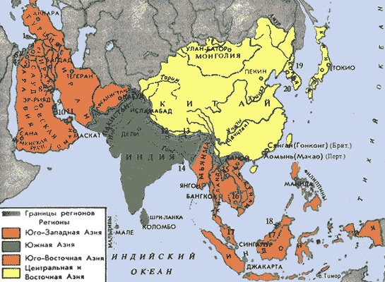
Субрегионы Зарубежной Азии.

Slide 3
Определить страны, входящие в состав различных субрегионов.
Юго-Западная Азия. | Южная Азия. | Юго-Восточная Азия. | Восточная и Центральная Азия.

Slide 4
Природные ресурсы.
Привести по три примера стран, обладающими значительными запасами ресурсов.
Нефть
Природный газ
Уголь
Железные руды
Олово
Медь
Лесные ресурсы

Slide 5
Обеспеченность пашней из расчёта на душу населения очень низкая. Чем это можно объяснить?( не менее 3 причин).

Slide 6
Население.
По численности населения Зарубежная Азия занимает первое место.
Большинство стран региона находятся на стадии демографического взрыва.

Slide 7
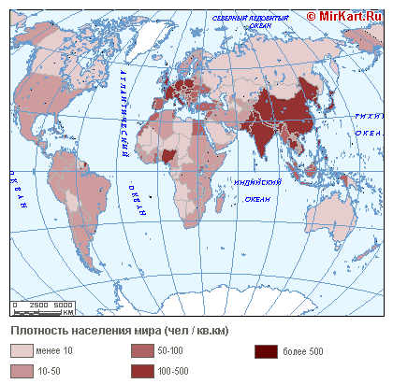
Размещение населения в регионе крайне неравномерно

Slide 8
Типы воспроизводства населения стран Азии
Страны первого типа воспроизводства | Страны второго типа воспроизводства.
1 | 1
2 | 2
3 | 3
4 | 4
5 | 5

Slide 9
Определить , какие языковые семьи и языковые группы распространены в странах Азии
Языковая семья | Языковая группа | Страны и регионы распространения.

Slide 10
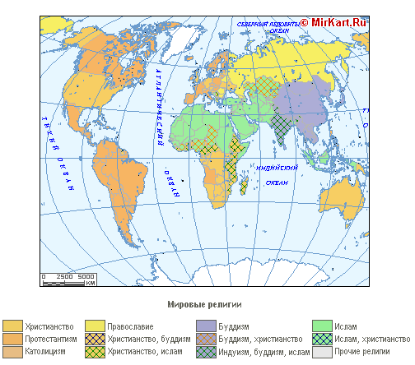
Зарубежная Азия – родина всех крупнейших религий

Slide 11
Религии.
Религия. | Регион. | Страны.
Ислам.
буддизм
индуизм
конфуцианство
синтоизм
иудеи

